Slide 1
Asp.Net MVC

Slide 2
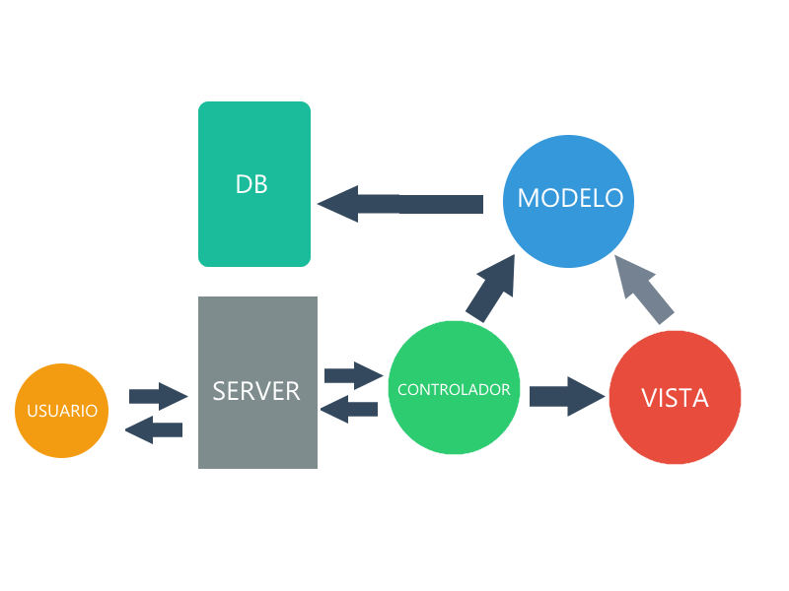
Diagrama

Slide 3
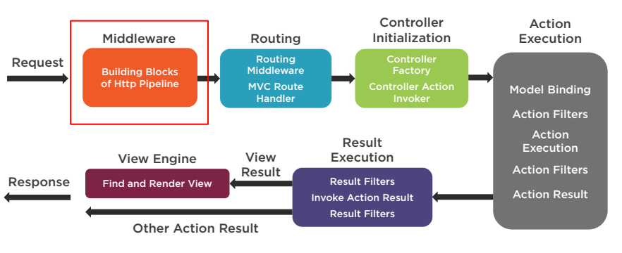
Ciclo de vida de una petición

Slide 4
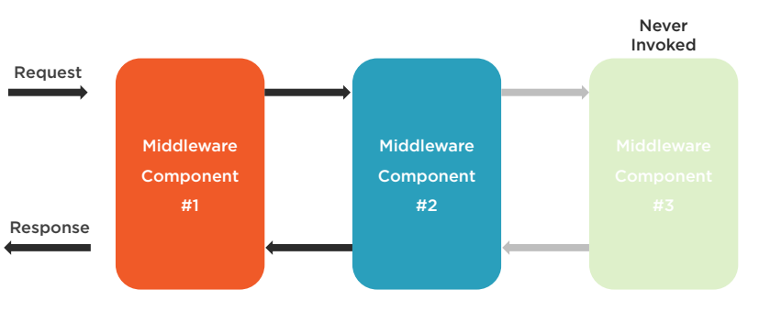
Middleware Pipeline

Slide 5
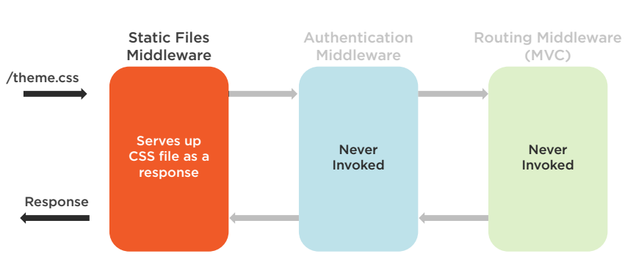
Un ejemplo

Slide 6
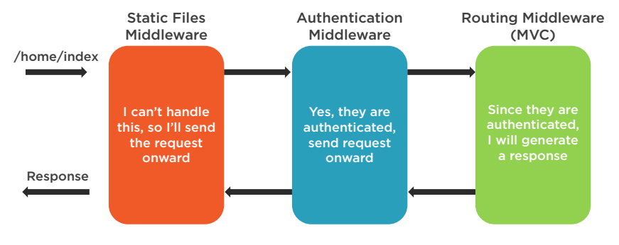
Un ejemplo

Slide 7
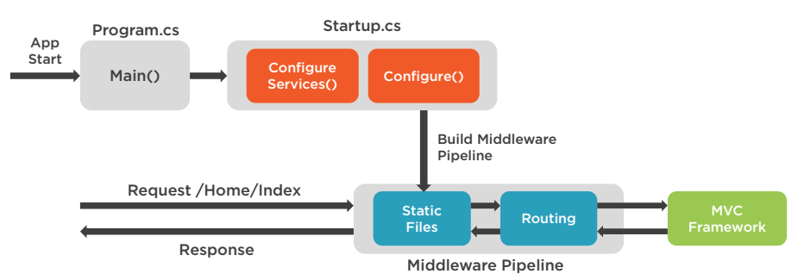
MVC Middleware

Slide 8
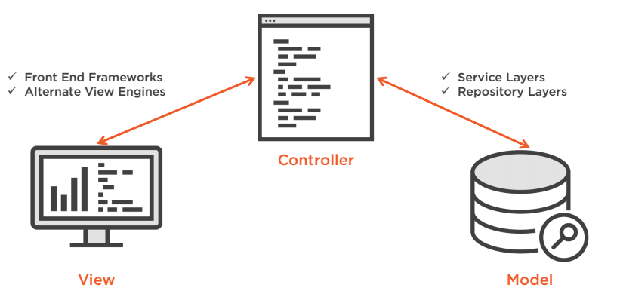
El patrón MVC

Slide 9
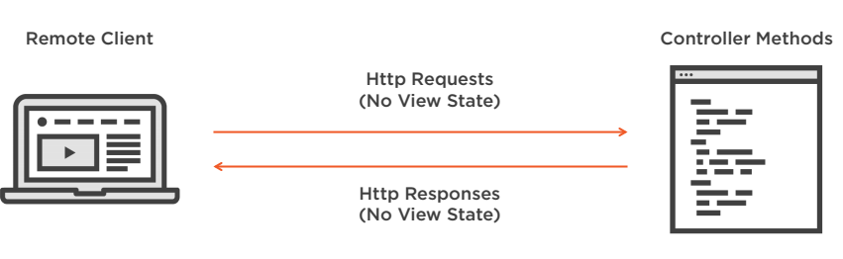
Controladores

Slide 10
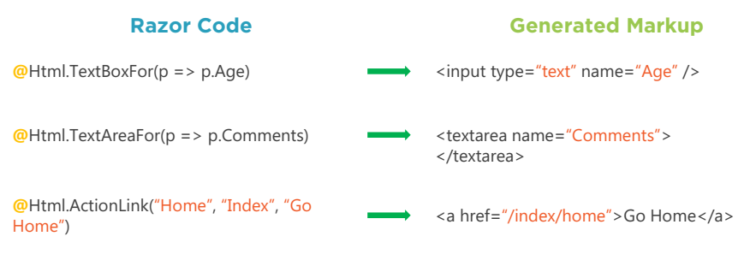
Vistas

Slide 11
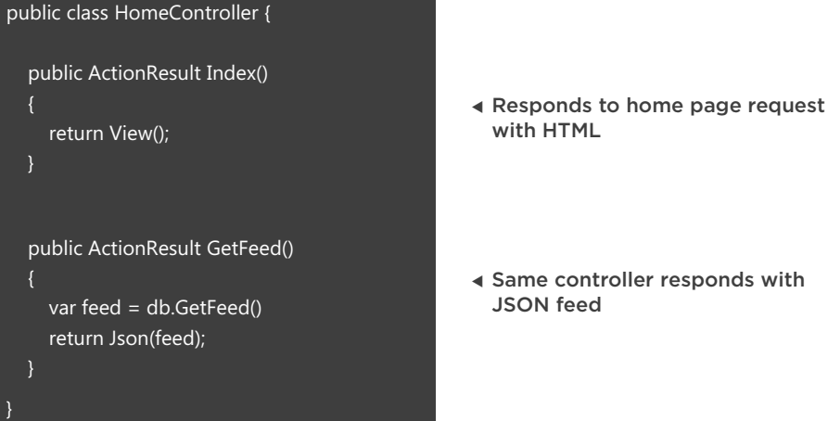
MVC y WEB API

